Slide 1
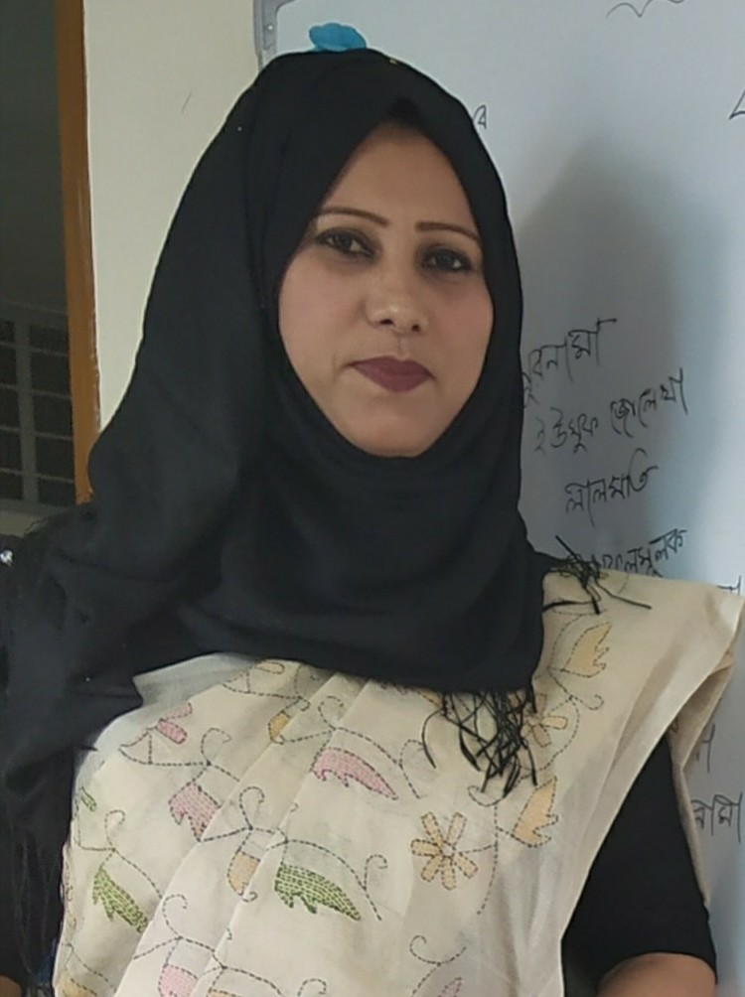
উপস্থাপনায়
মোছাঃ নাহিদা আক্তার
সহকারি শিক্ষক
ধলা নামাপাড়া ডাঃ আবুল কাশেম দাখিল মাদ্রাসা
ত্রিশাল ,ময়মনসিংহ

Slide 2
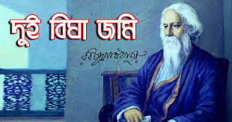
পাঠ
শ্রেণিঃ
শ্রেণিঃ অষ্টম
বিষয়ঃ বাংলা ১ম পত্র
সময়ঃ ৩০ মিনিট

Slide 3
কবি পরিচিতি সঠিক ভাবে বলতে পারবে।
কবিতাটি সঠিক উচ্চারণে পড়তে পারবে এবং অর্থ বলতে পারবে।
কঠিন শব্দের অর্থ বলতে পারবে।
কবিতাটির মূল ভাব ব্যাখ্যা করতে পারবে।

Slide 4
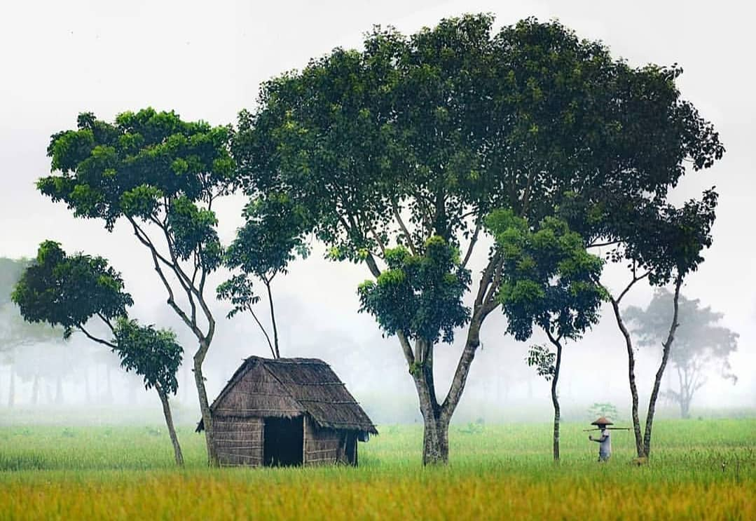
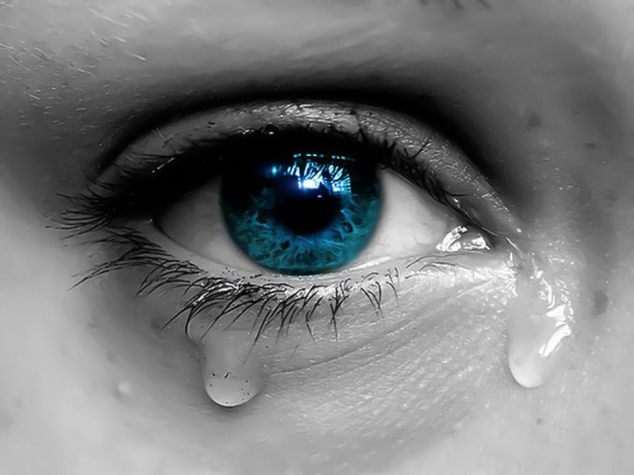
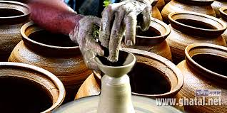
ছায়াসুনিবিড় শান্তির নীড় ছোট ছোট গ্রামগুলি।
পল্লবঘন আম্রকানন রাখালের খেলাগেহ,
স্তব্ধ অতল দিঘি কালোজল-নিশীথশীতল স্নেহ।
বুকভরা মধু বঙ্গের বধু জল লয়ে যায় ঘরে-
মা বলিতে প্রাণ করে আনচান , চোখে আসে জল ভরে।
দুই দিন পরে দ্বিতীয় প্রহরে প্রবেশিনু নিজগ্রামে-
কুমোরের বাড়ি দক্ষিণে ছাড়ি রথতলা করি বামে,
রাখি হাটখোলা, নন্দীর গোলা, মন্দির করি পাছে
তৃষাতুর শেষে পঁহছিনু এসে আমার বাড়ির কাছে।

Slide 5
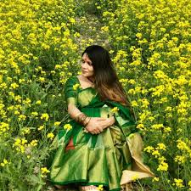
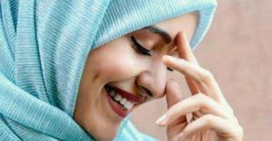
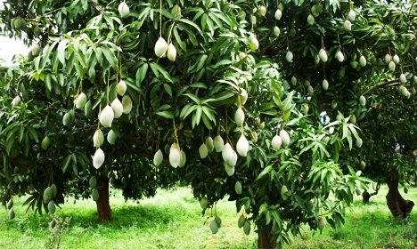
ধিক ধিক ওরে , শত ধিক তোরে , নিলাজ কুলটা ভূমি!
যখনি যাহার তখনি তাহার , এই কি জননী তুমি!
সে কি মনে হবে একদিন যবে ছিলে দরিদ্রমাতা
আঁচল ভরিয়া রাখিতে ধরিয়া ফল ফুল শাক পাতা!
আজ কোন রীতে কারে ভুলাইতে ধরেছ বিলাসবেশ—
পাঁচরঙা পাতা অঞ্চলে গাঁথা, পুষ্পে খচিত কেশ!
যত হাসো আজ যত করো সাজ ছিলে দেবী , হলে দাসী।
বিদীর্ণহিয়া ফিরিয়া ফিরিয়া চারি দিকে চেয়ে দেখি—
প্রাচীরের কাছে এখনো যে আছে, সেই আমগাছ, এ কি!
বসি তার তলে নয়নের জলে শান্ত হইল ব্যথা,
একে একে মনে উদিল স্মরণে বালককালের কথা।

Slide 6
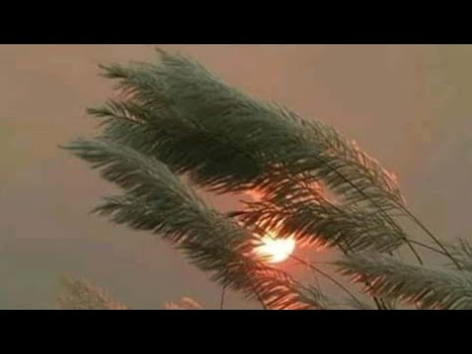
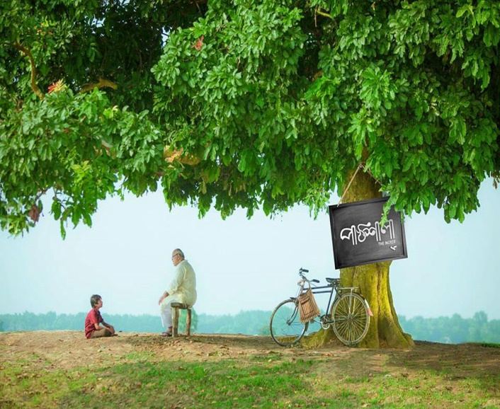
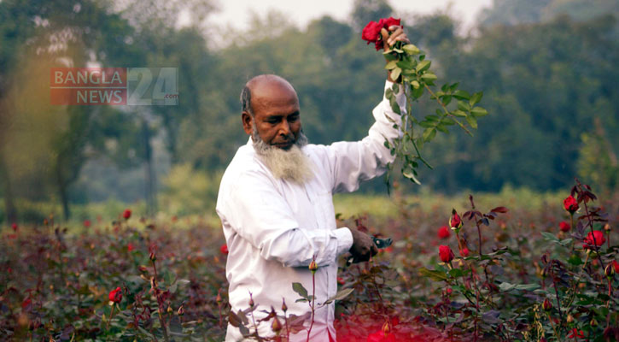
সেই মনে পড়ে জ্যৈষ্ঠের ঝড়ে রাত্রে নাহিক ঘুম— অতি ভোরে উঠি তাড়াতাড়ি ছুটি আম কুড়াবার ধুম; সেই সুমধুর স্তব্ধ দুপুর, পাঠশালা-পলায়ন—
ভাবিলাম, হায়, আর কি কোথায় ফিরে পাব সে জীবন! সহসা বাতাস ফেলি গেল শ্বাস শাখা দুলাইয়া গাছে; দুটি পাকা ফল লভিল ভূতল আমার কোলের কাছে। ভাবিলাম মনে, বুঝি এতখনে আমারে চিনিল মাতা— স্নেহের সে দানে বহু সম্মানে বারেক ঠেকানু মাথা!
হেনকালে হায় যমদূত প্রায় কোথা হতে এল মালী, ঝুঁটি-বাঁধা উড়ে সপ্তম সুরে পাড়িতে লাগিল গালি! কহিলাম তবে, “আমি তো নীরবে দিয়েছি আমার সব— দুটি ফল তার করি অধিকার, এত তারি কলরব!” চিনিল না মোরে, নিয়ে গেল ধরে কাঁধে তুলি লাঠিগাছ; বাবু ছিপ হাতে পারিষদ-সাথে ধরিতেছিলেন মাছ।

Slide 7
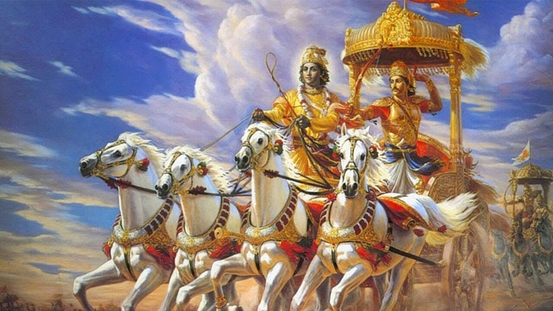
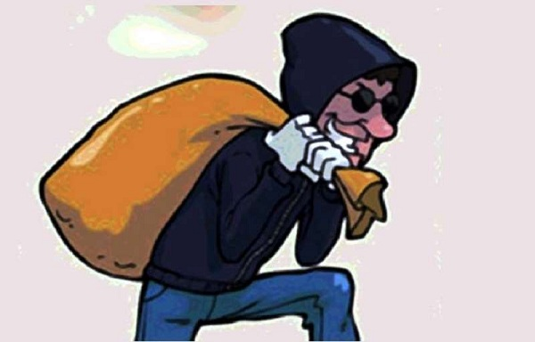
শুনি বিবরন ক্রোধে তিনি কন, মারিয়া করিব খুন।
বাবু যত বলে পরিষদ দলে বলে তার শতগুণ।
আমি কহিলাম,শুধু দুটি আম ভিখ মাগি মহাশয়! বাবু কহে হেসে বেটা সাধুবেশে পাকা চোর অতিশয়। আমি শুনে হাসি, আঁখিজলে ভাসি, এই ছিল মোর ঘটে! তুমি মহারাজ সাধু হলে আজ, আমি আজ চোর বটে

Slide 8
একক কাজ
‘দুই বিঘা জমি’ কবিতা অবলম্বনে বাস্তুভিটার প্রতি মানুষের অকৃত্রিম বন্ধনের দিকটি বিশ্লেষণ করো।

Slide 9
১। রবীন্দ্রনাথ ঠাকুর কত সালে জন্ম গ্রহণ করে?
২। দুই বিঘা জমি কবিতাটি কোন কাব্যগ্রন্থ থেকে নেয়া হয়েছে?
৩। আদালতের নির্দেশ নামাকে কী বলে?
৪। কার দুই বিঘা জমি ছিল ?
৫) রবীন্দ্রনাথ ঠাকুর কত খ্রিষ্টাব্দে নোবেল পান?

Slide 10
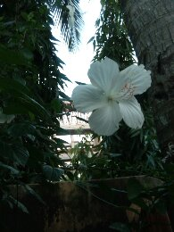
ধ ন্য বা দ

